Slide 1
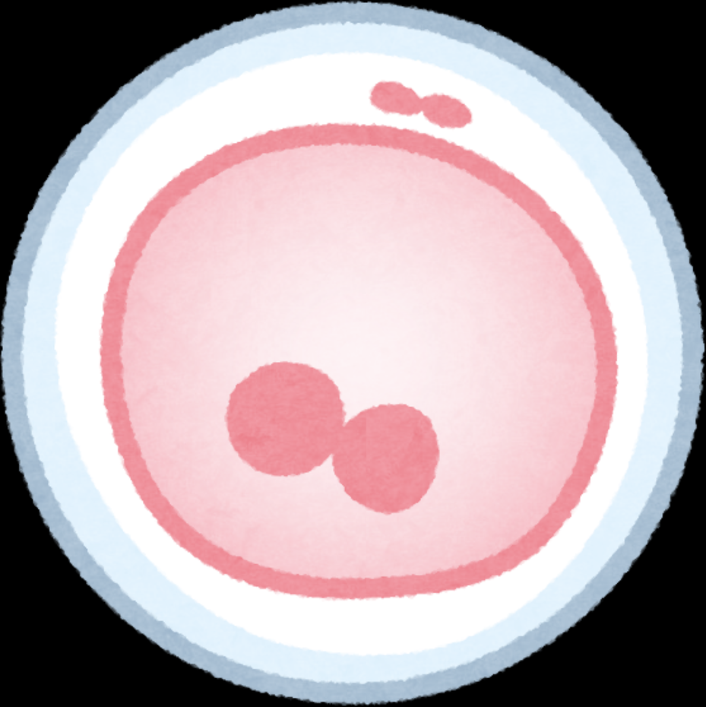
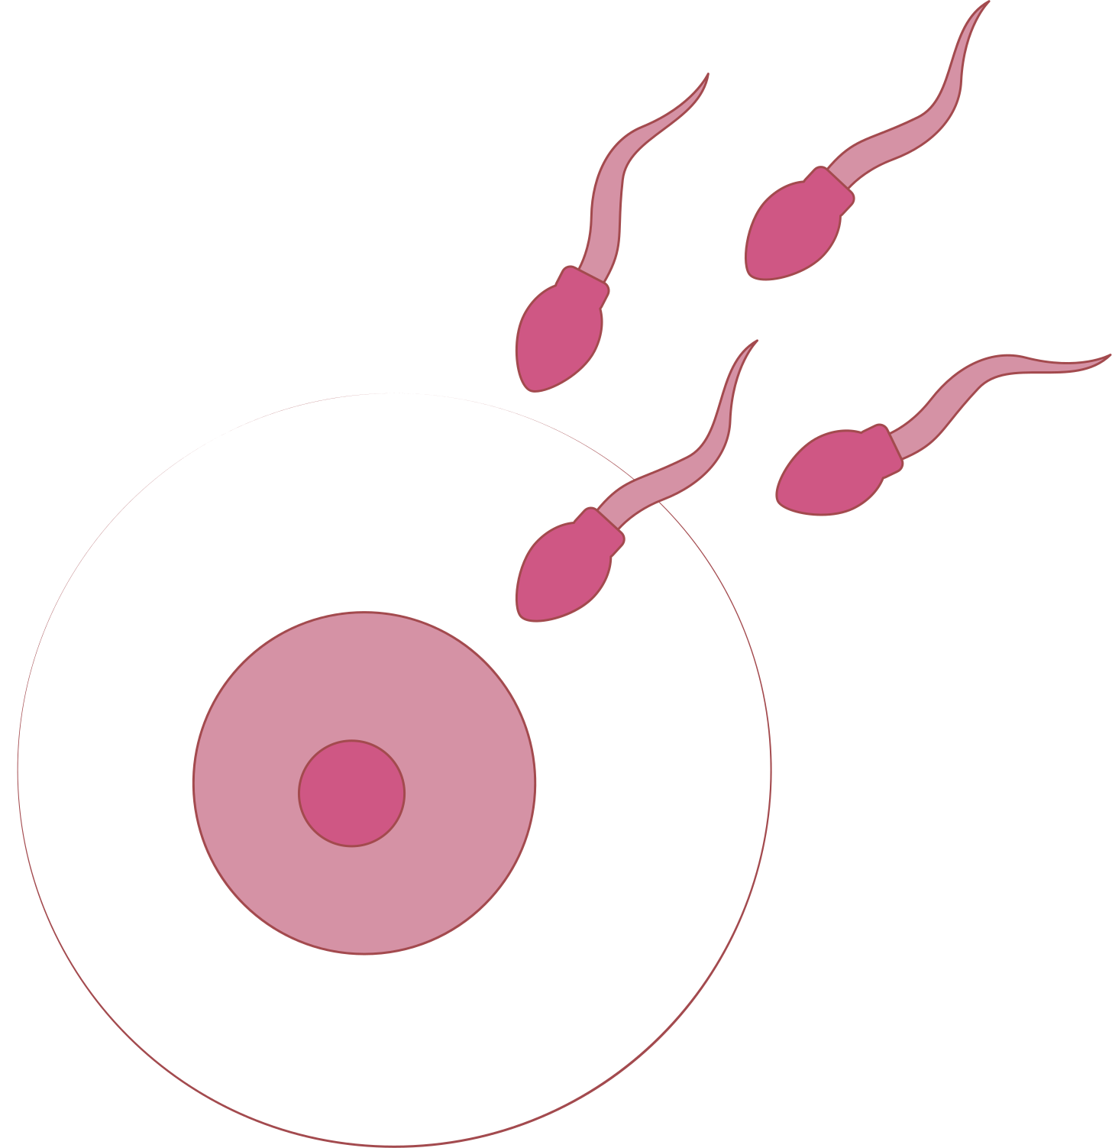
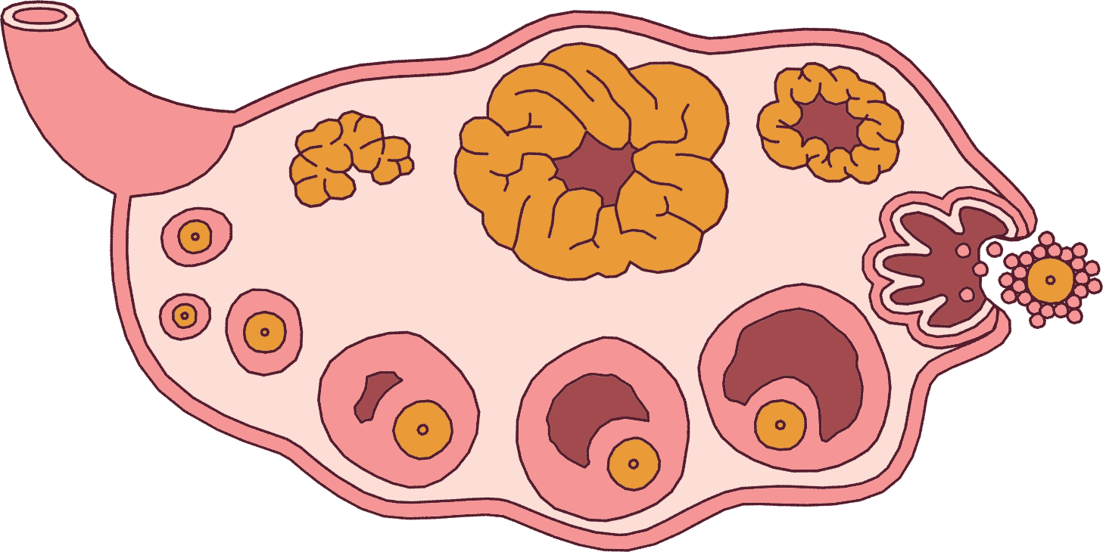
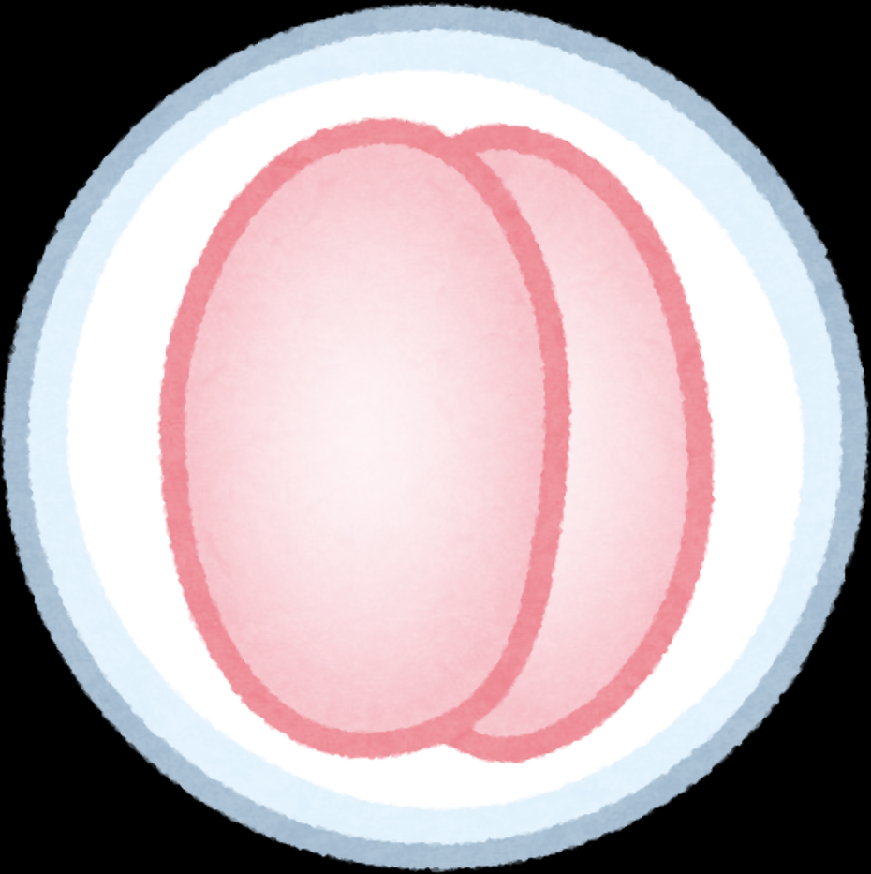
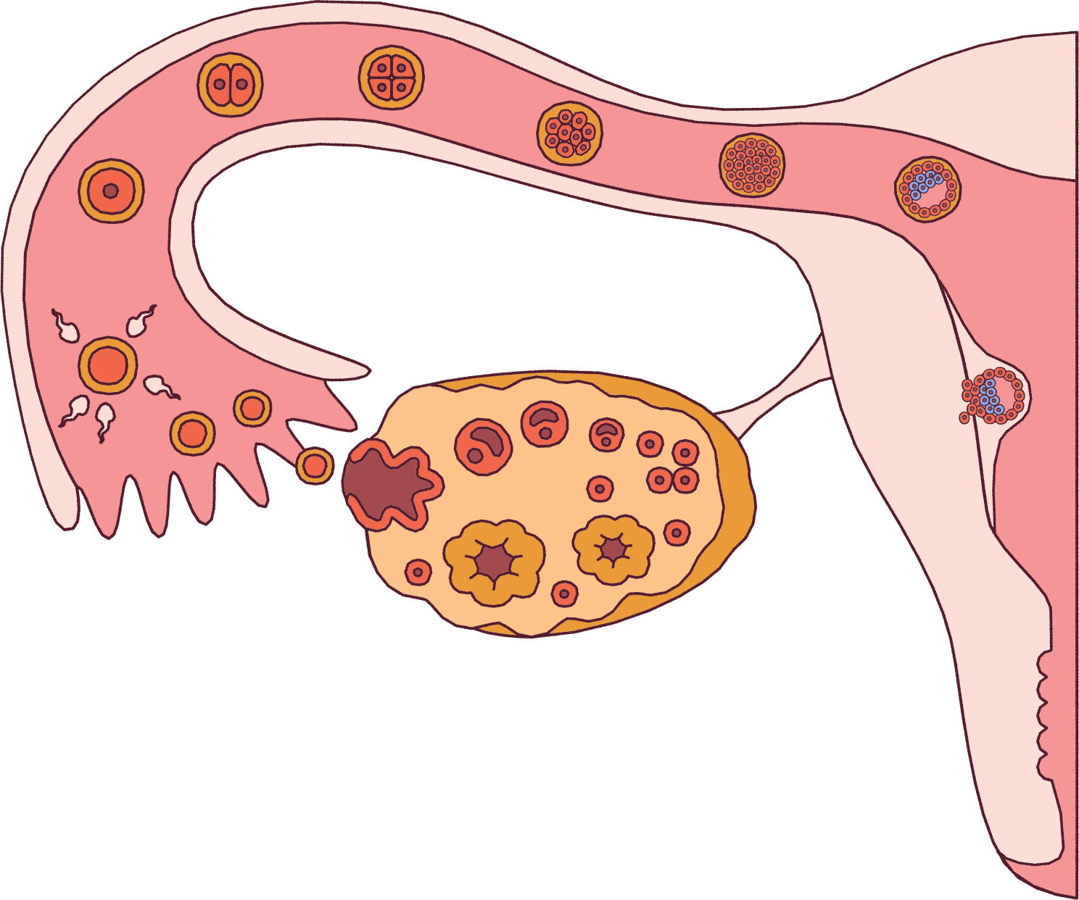
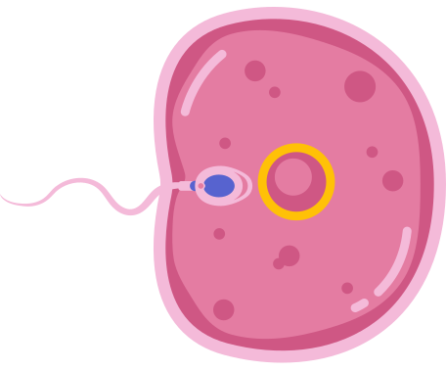

ОПЛОДОТВОРЕНИЕ
Выполнила:
студентка 213 группы
Гюлмамедова Айнур

Slide 2
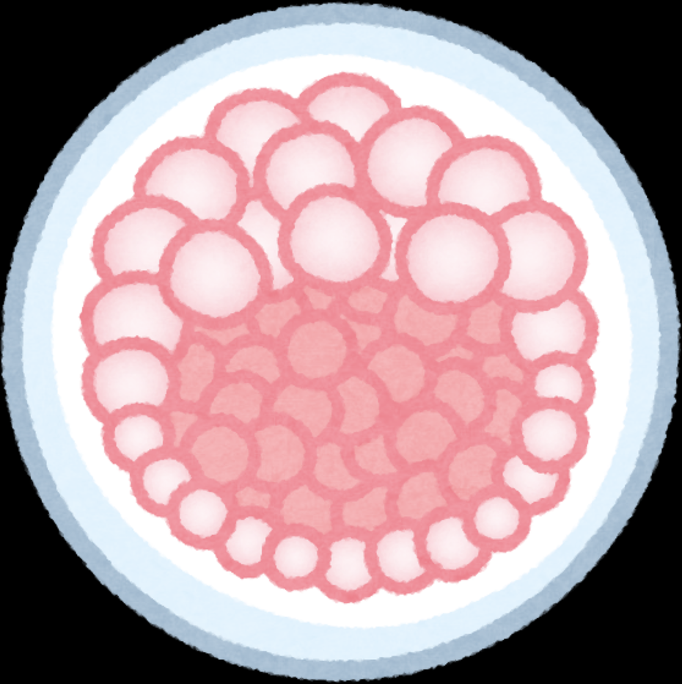
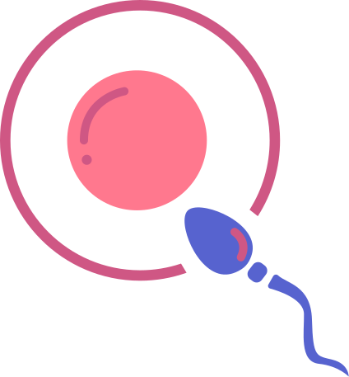
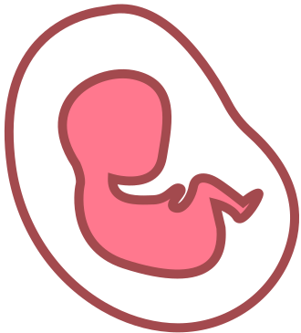
Оплодотворение — это процесс слияния мужской и женской половых клеток — сперматозоида и яйцеклетки, в результате которого образуется зигота.
Зигота содержит генетический материал обоих родителей и начинает делиться, что является первым этапом развития нового организма.

Slide 3
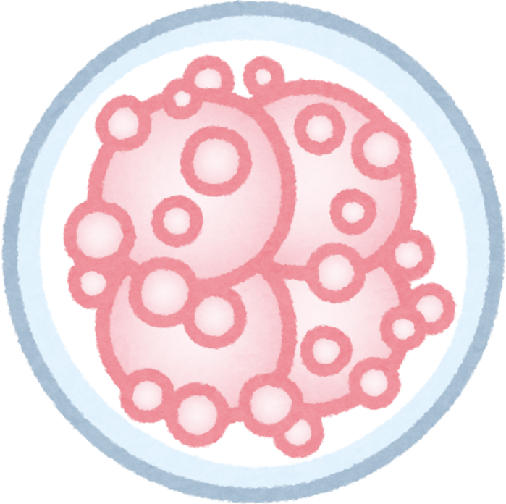
Попадание сперматозоидов в женские половые пути
При половом акте во влагалище происходит эякуляция — выделение спермы, содержащей миллионы сперматозоидов.
Далее сперматозоиды:
  попадают во влагалище;
  проходят через шейку матки;
  проникают в полость матки;
  направляются в маточные трубы.
Большинство сперматозоидов погибает, и только небольшая часть достигает маточных труб.
Важно: для естественного оплодотворения необходимо, чтобы в этот период в маточной трубе находилась созревшая яйцеклетка.

Slide 4
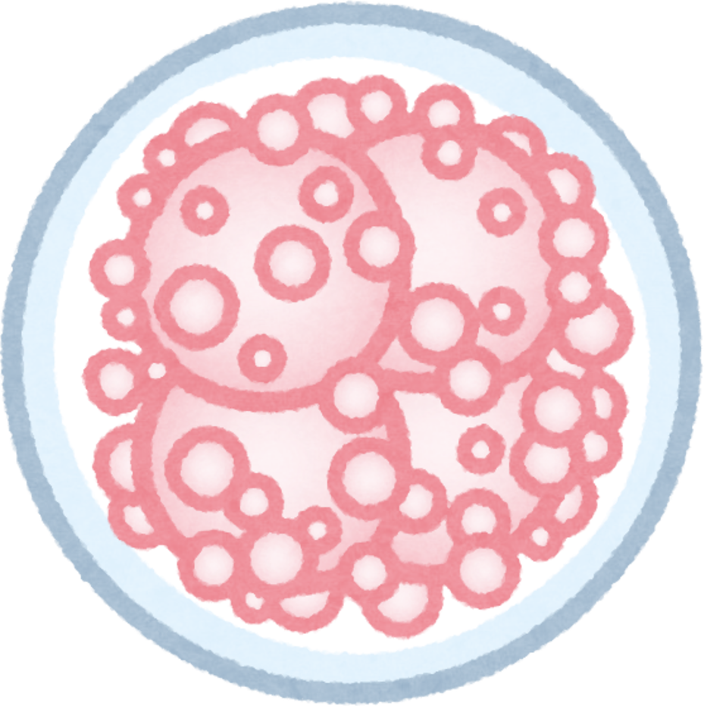
Путь сперматозоида к яйцеклетке
После попадания в женские половые пути сперматозоиды начинают двигаться благодаря движению жгутика.
На их продвижение влияют:
  сокращения матки и маточных труб;
  свойства цервикальной слизи;
  химические сигналы, направляющие сперматозоиды.
В маточной трубе сперматозоиды проходят процесс капацитации — приобретают способность взаимодействовать с яйцеклеткой.
До яйцеклетки добираются лишь единицы или десятки сперматозоидов.

Slide 5
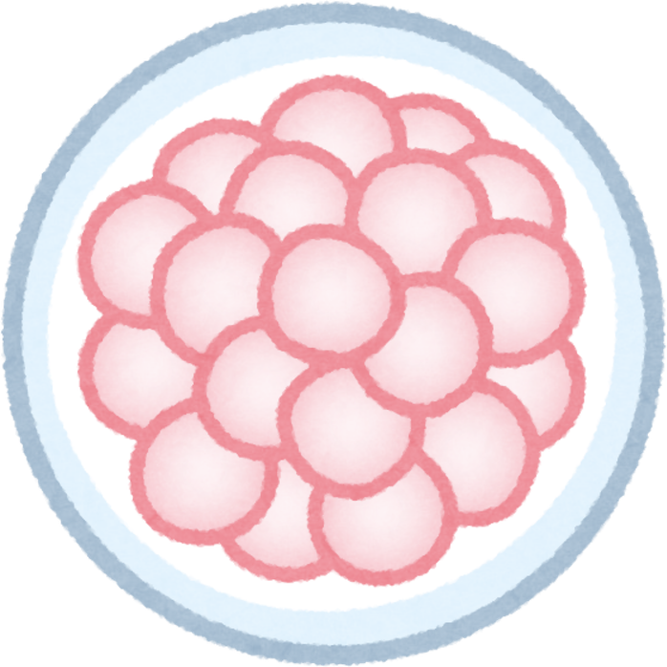
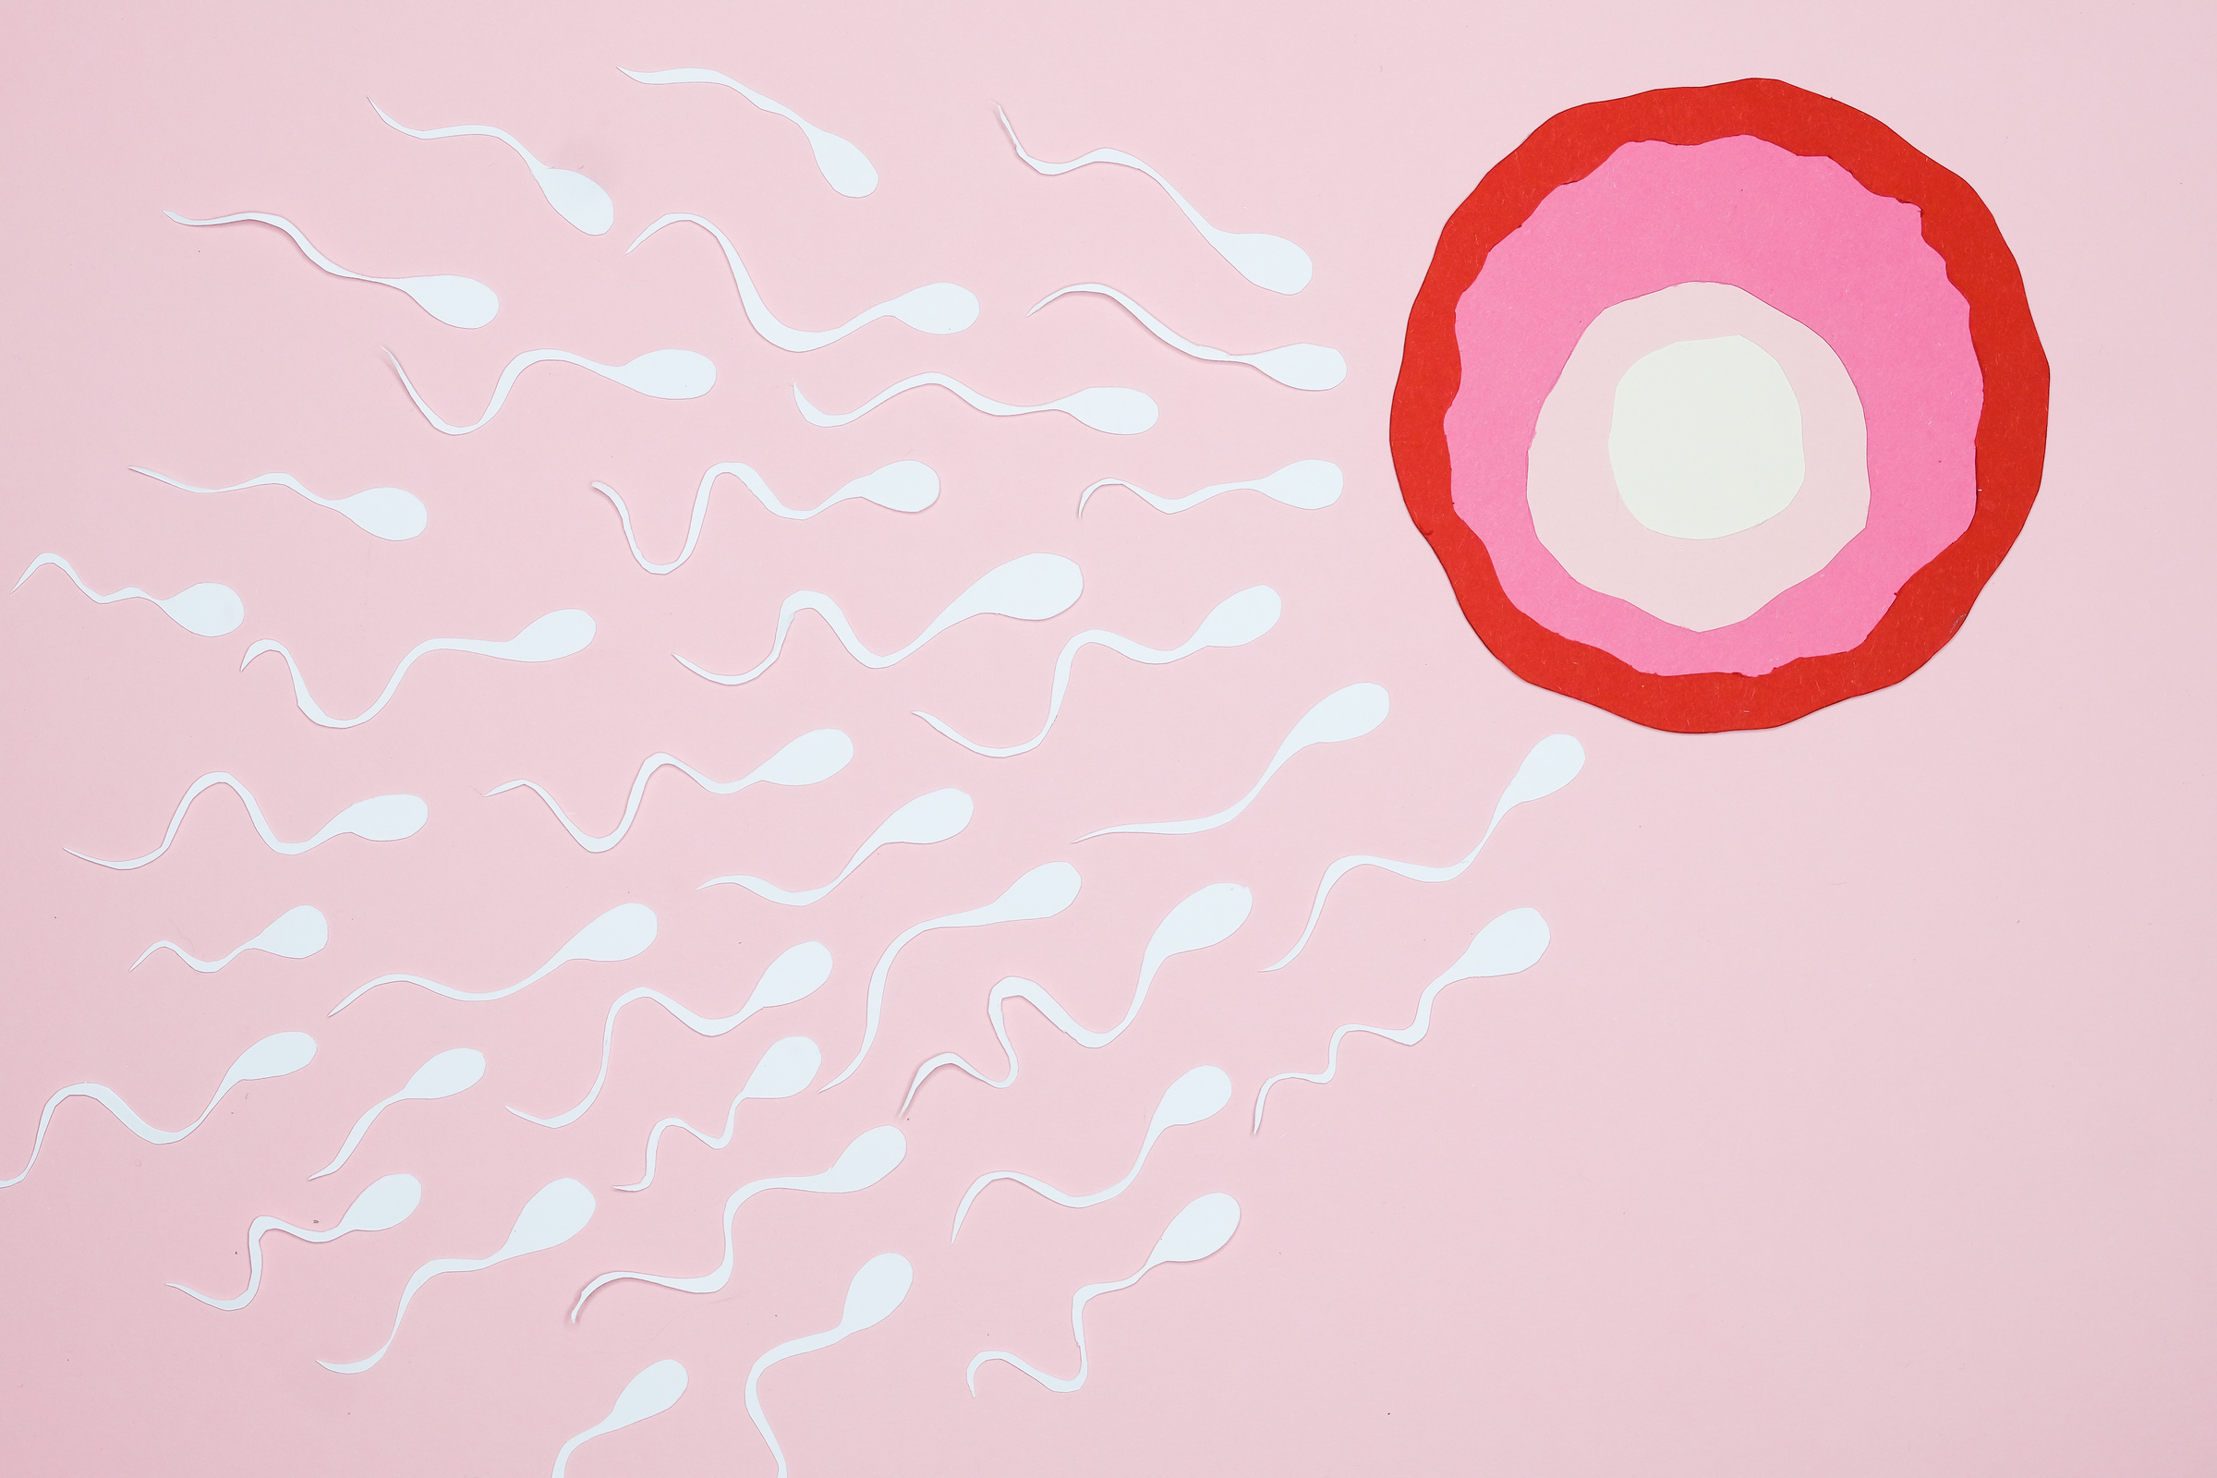
Встреча яйцеклетки и сперматозоида
Обычно оплодотворение происходит в ампулярной части маточной трубы.
Созревшая яйцеклетка окружена клетками, формирующими лучистый венец.
Сперматозоид должен пройти через окружающие яйцеклетку клетки и взаимодействовать с её оболочкой — блестящей оболочкой (zona pellucida).
Именно здесь начинается один из важнейших этапов оплодотворения — акросомная реакция.

Slide 6
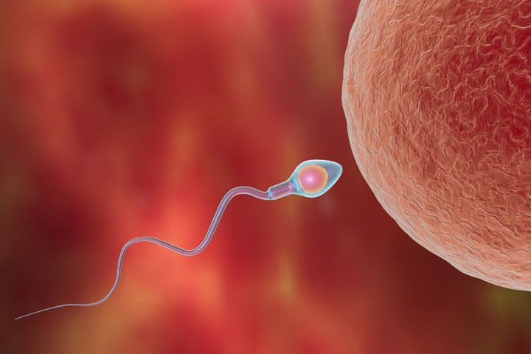
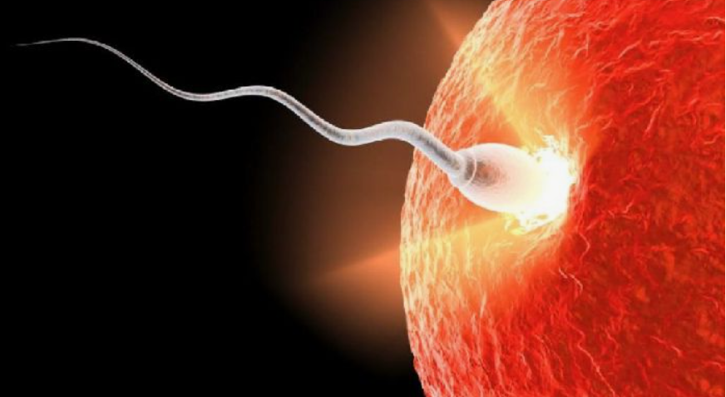
Проникновение сперматозоида в яйцеклетку
На головке сперматозоида находится акросома, содержащая ферменты.
При акросомной реакции эти ферменты помогают сперматозоиду преодолеть оболочки яйцеклетки.
После контакта мембран сперматозоида и яйцеклетки происходит их слияние.
В яйцеклетку проникает генетический материал сперматозоида.

Slide 7
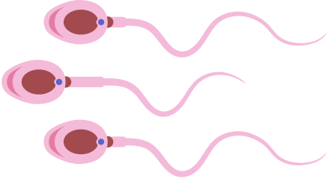
Почему в яйцеклетку проникает только один сперматозоид?
После проникновения первого сперматозоида происходят изменения оболочки яйцеклетки.
Они создают блок полиспермии — препятствуют проникновению других сперматозоидов.
Это необходимо, потому что попадание нескольких сперматозоидов привело бы к неправильному количеству хромосом и, как правило, невозможности нормального развития зародыша.
Итог: яйцеклетка активируется и завершает своё созревание.

Slide 8
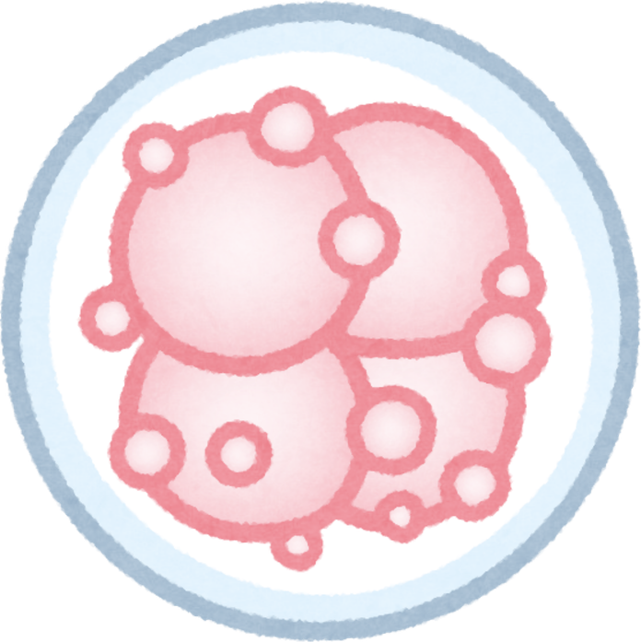
Образование зиготы
После проникновения сперматозоида в яйцеклетку формируются:
  женский пронуклеус — содержит генетический материал яйцеклетки;
  мужской пронуклеус — содержит генетический материал сперматозоида.
Они сближаются и объединяют генетический материал.
Образуется зигота — первая клетка нового организма.
У человека зигота имеет 46 хромосом: 23 от матери и 23 от отца.

Slide 9
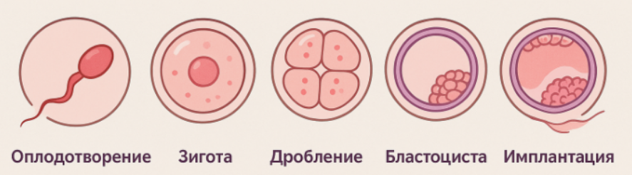
Что происходит после оплодотворения?
Зигота начинает дробиться — последовательно делиться митозом.
Последовательность развития:
зигота → 2 клетки → 4 клетки → 8 клеток → морула → бластоциста
При этом общий размер зародыша на первых этапах практически не увеличивается — увеличивается количество клеток.
Бластоциста перемещается в полость матки.

Slide 10
Имплантация и начало беременности
Примерно через 5–6 суток после оплодотворения бластоциста начинает прикрепляться к слизистой оболочке матки — эндометрию.
Этот процесс называется имплантацией.
После успешной имплантации формируются условия для дальнейшего развития эмбриона и плаценты.
Таким образом: оплодотворение ≠ сразу беременность.
Оплодотворение происходит обычно в маточной трубе, а имплантация — уже в полости матки.

Slide 11

Виды оплодотворения
1. Естественное оплодотворение
Происходит внутри организма женщины. Сперматозоид самостоятельно достигает яйцеклетки и оплодотворяет её в маточной трубе.
2. Оплодотворение с использованием вспомогательных репродуктивных технологий (ВРТ)
Оплодотворение или отдельные этапы репродуктивного процесса проводятся с помощью медицинских методов.
К ВРТ относятся:
  ЭКО — экстракорпоральное оплодотворение;
  ИКСИ — введение одного сперматозоида непосредственно в цитоплазму яйцеклетки;
  внутриматочная инсеминация (ВМИ) — введение подготовленной спермы в полость матки.
Такие технологии применяются, в частности, при лечении бесплодия.

Slide 12
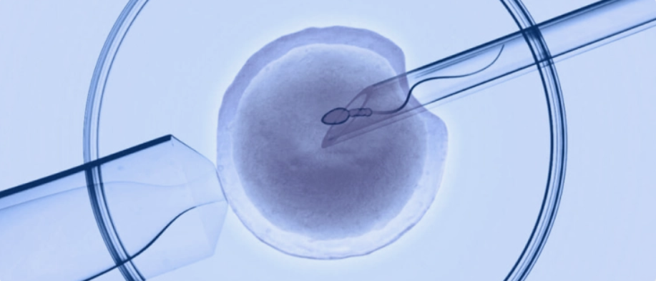
Оплодотворение с помощью ЭКО
ЭКО проходит в несколько этапов:
  Стимуляция созревания яйцеклеток.
  Получение яйцеклеток.
  Получение сперматозоидов.
  Оплодотворение яйцеклеток в лаборатории.
  Культивирование эмбрионов.
  Перенос эмбриона в полость матки.
  Наступление и развитие беременности.
При ИКСИ один отобранный сперматозоид вводят непосредственно в яйцеклетку с помощью микроинструментов.

Slide 13
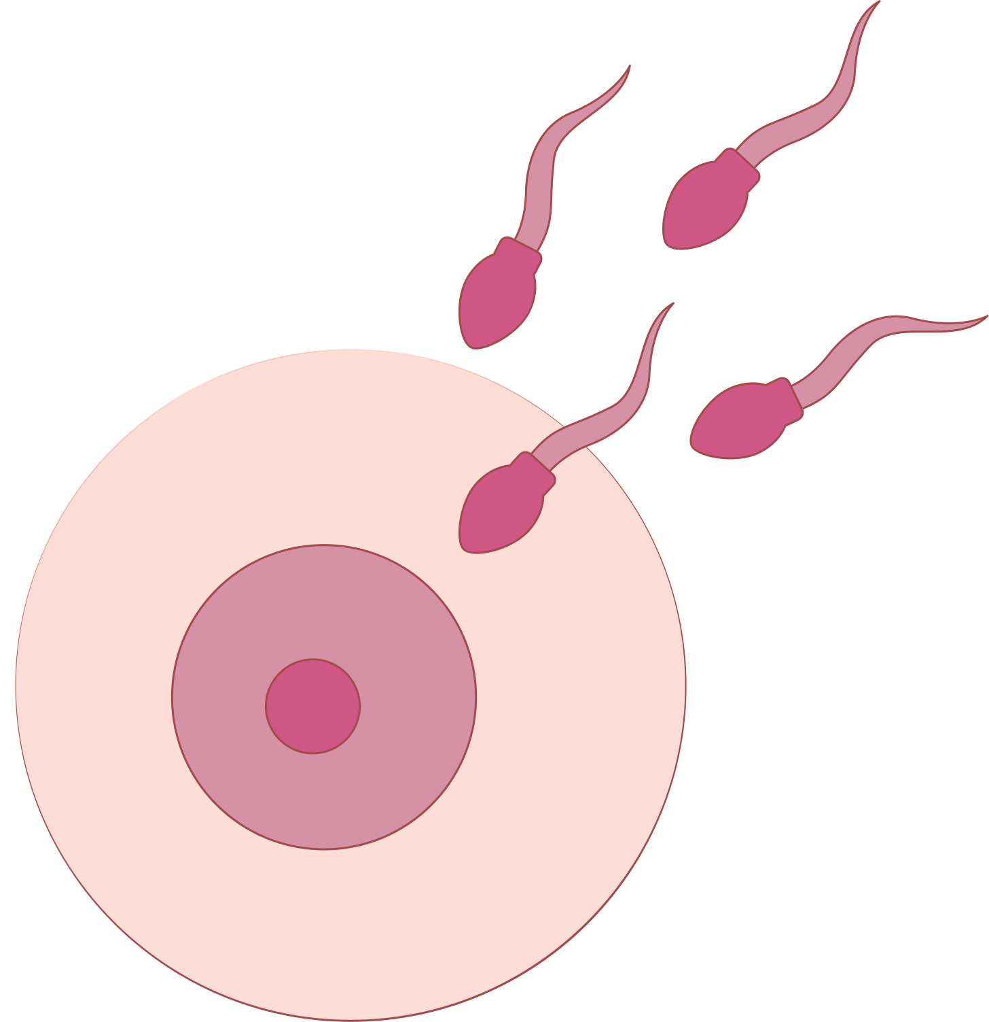
Заключение
Оплодотворение — сложный многоэтапный процесс, начинающийся со встречи сперматозоида и яйцеклетки и заканчивающийся образованием зиготы. После этого зародыш развивается и перемещается в матку, где происходит имплантация. Современные ВРТ позволяют помочь в наступлении беременности при проблемах с естественным зачатием. В России ВРТ применяются как часть медицинской помощи при бесплодии.

